Slide 1

bottom-up 형식의 init (n=6)
1-8
1-4
5-8
1-2
3-4
5-6
1
2
3
4
5
6

Slide 2
bottom-up 형식의 init (n=6)
Top-down 형식의 sum (2-5)
1-8
1-4
5-8
1-2
3-4
5-6
1
2
3
4
5
6

Slide 3
bottom-up 형식의 init (n=6)
Top-down 형식의 sum (2-5)
1-8
1-4
5-8
1-2
3-4
5-6
1
2
3
4
5
6

Slide 4
bottom-up 형식의 init (n=6)
Top-down 형식의 sum (2-5)
1-8
1-4
5-8
1-2
3-4
5-6
1
2
3
4
5
6

Slide 5
bottom-up 형식의 init (n=6)
Top-down 형식의 sum (2-5)
1-8
1-4
5-8
1-2
3-4
5-6
1
2
3
4
5
6

Slide 6
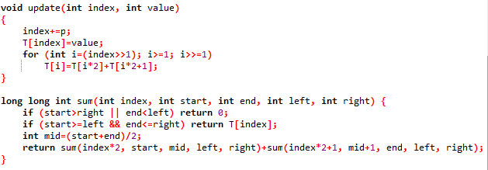


Slide 7
bottom-up 형식의 init (n=6)
Bottom-up 형식의 sum (2-6)
1-8
1-4
5-8
1-2
3-4
5-6
1
2
3
4
5
6

Slide 8
bottom-up 형식의 init (n=6)
Bottom-up 형식의 sum (2-6)
1-8
1-4
5-8
1-2
3-4
5-6
1
2
3
4
5
6

Slide 9
bottom-up 형식의 init (n=6)
Bottom-up 형식의 sum (2-6)
1-8
1-4
5-8
1-2
3-4
5-6
1
2
3
4
5
6

Slide 10
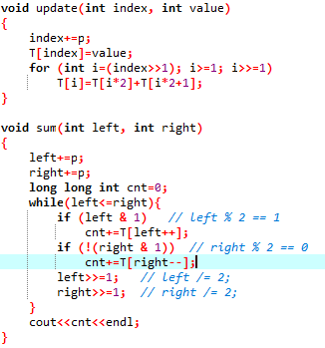


Slide 11
Top-down 형식의 init (n=6)
1-6
1-3
4-6
1-2
3-3
4-5
6-6
1-1
2-2
4-4
5-5

Slide 12
Top-down 형식의 init (n=6)
Top-down 형식의 sum(2-5)
1-6
1-3
4-6
1-2
3-3
4-5
6-6
1-1
2-2
4-4
5-5

Slide 13
Top-down 형식의 init (n=6)
Top-down 형식의 sum(2-5)
1-6
1-3
4-6
1-2
3-3
4-5
6-6
1-1
2-2
4-4
5-5

Slide 14
Top-down 형식의 init (n=6)
Top-down 형식의 sum(2-5)
1-6
1-3
4-6
1-2
3-3
4-5
6-6
1-1
2-2
4-4
5-5

Slide 15
Top-down 형식의 init (n=6)
Top-down 형식의 sum(2-5)
1-6
1-3
4-6
1-2
3-3
4-5
6-6
1-1
2-2
4-4
5-5

Slide 16
